Slide 1
Θεωρία Υπολογισμού
Πεπερασμένα Αυτόματα

Slide 2
Η κλάση των κανονικών γλωσσών είναι κλειστή ως προς την ένωση

Slide 3
L₁, L₂ κανονικές -> L=L₁UL₂ κανονική
P₁ = {Q₁,Σ₁,δ,q₁,F₁}
P₂ = {Q₂,Σ₂,δ,q₂,F₂}
P = {Q,Σ,δ,q,F}

Slide 4
Q = {(r₁, r₂) | r₁ ∈ Q₁ και r₂ ∈ Q₂}
Σ = Σ₁ ∪ Σ₂
δ((r₁, r₂), a) = (δ₁(r₁, a), δ₂(r₂, a))
q₀ = (q₁, q₂)
F = {(r₁, r₂) | r₁ ∈ F₁ ή r₂ ∈ F₂}

Slide 5
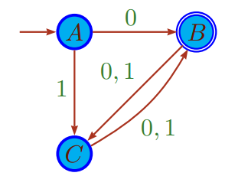
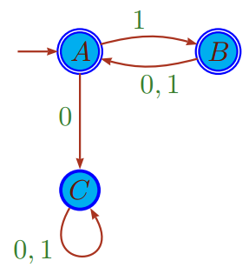
L₁, L₂ κανονικές -> L₁UL₂ κανονική
L₁ = {w | |w| μονό και ξεκινά με «0» ή ζυγό και ξεκινά με «1»}
L₂ = {w | w = ε ή έχει «1» σε κάθε μονή του θέση}

Slide 6
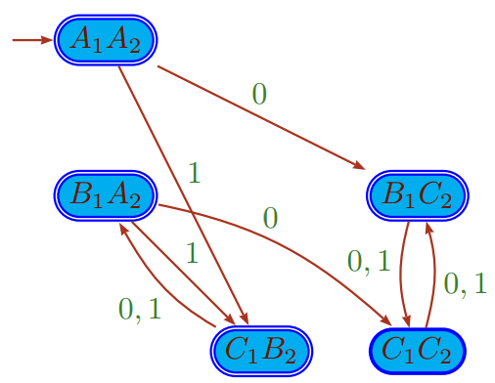

Slide 7
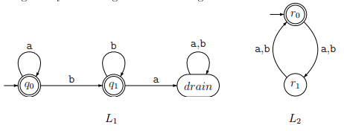
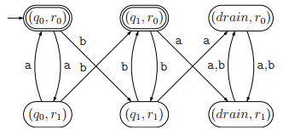
L₁, L₂ κανονικές -> L₁∩L₂ κανονική

Slide 8
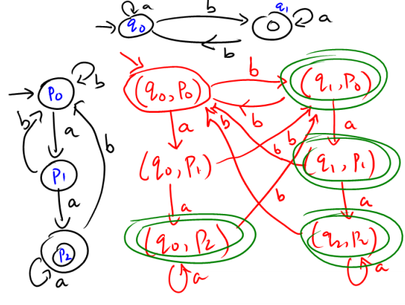
L₁, L₂ κανονικές -> L₁UL₂ κανονική

Slide 9
Η κλάση των κανονικών γλωσσών είναι κλειστή ως προς την συναρμογή

Slide 10
Ανταιτιοκρατικα πεπερασμένα αυτόματα
Από μια κατάσταση ξεκινούν περισσότερα από ένα βέλη μετάβασης
Η κενή λέξη ε

Slide 11
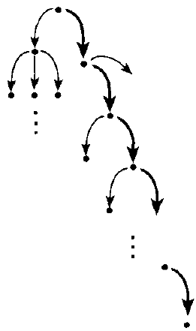
Υπολογισμοί

Slide 12
Παράδειγμα (010110)

Slide 13
Παράδειγμα
Αναγνωρίζει λέξεις με 1 στην τρίτη θέση
(από το τέλος)

Slide 14
Παράδειγμα (συνέχεια)

Slide 15
Παράδειγμα
Αναγνωρίζει λέξεις με 1 στην τρίτη θέση
Αναγνωρίζει λέξεις ;;;
, ε
, ε

Slide 16
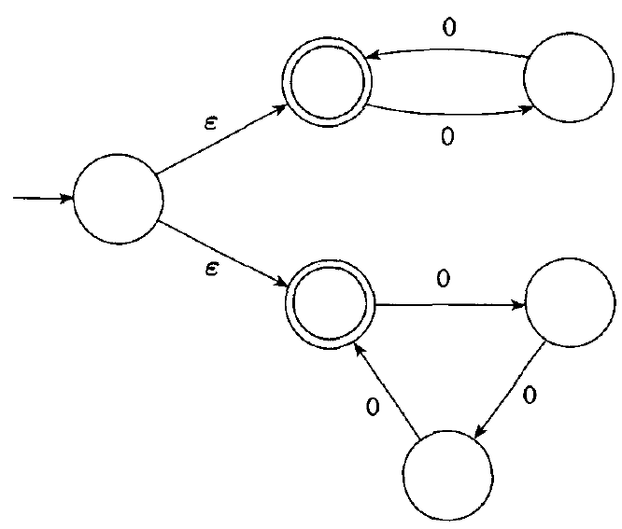
Παράδειγμα (μονοσυμβολικό)
Notes:
It accepts all strings of the form Ok where k is a multiple of 2 or 3.

Slide 17
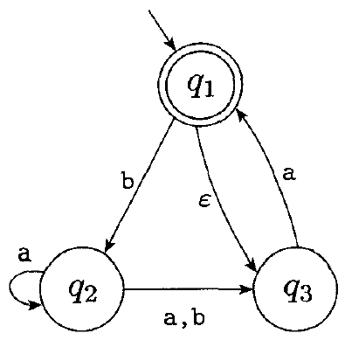
Παράδειγμα
ε, a, baba, baa
b, bb

